Slide 1
EUROPA.-LA VUELTA AL MUNDO EN 885 JARDINES.-ESPAÑA.-SEVILLA.-REALES ALCAZARES.-NOCHE
Selección de textos y fotografias por
JOSE ELIAS BONELLS

Slide 2
Jardines de los Reales Alcázares
Los jardines de los Reales Alcázares de Sevilla se erigieron a lo largo de los siglos como sede de la Casa Real hasta la actualidad en la que se encuentra catalogado como Patrimonio de la Humanidad.
A través de los tiempos se ha enriquecido con plantas exóticas procedentes de todos los rincones del mundo, catalogándose en la actualidad más de 170 especies en sus 60.000 m2 de superficie.

Slide 3
Sus orígenes se remontan a los primeros años del siglo X cuando Abd al-Rahman III manda construir sobre una basílica paleocristiana un palacio amurallado conocido como Dar al-Imara o Casa del Gobernador.
De las construcciones de aquella época nos llega el Jardín de la antigua Casa de Contratación, el Patio del Yeso y restos de las primitivas murallas.

Slide 4
La parte más próxima al palacio, realizada en época renacentista, se encuentra compartimentada por muros decorados con fuentes y portadas manieristas, sin ninguna vinculación entre ellos, lo que los enlaza con la herencia musulmana, al igual que la proliferación de fuentes bajas forradas de azulejos y la práctica de cubrir los muros con naranjos en espaldera.
Estos jardines más próximos al conjunto arquitectónico son los siguientes, comenzando por la salida procedente del palacio gótico hacia la derecha:

Slide 5
Jardines de Mercurio
Formado por un gran estanque, situado a la altura del palacio y más alto por tanto que el resto de los jardines, se encuentra presidida la alberca por la figura del dios Mercurio, realizada por Diego de Pesquera y fundida por Bartolomé Morel en 1576, de estos autores son también las barandas con leones en escudos en sus ángulos y 18 bolas con remates piramidales que rodean el estanque.
Todas estas piezas fueron doradas en su origen, quedando algún resto del recubrimiento

Slide 6
De fondo se encuentra la Galería del Grutesco para cuya construcción se aprovechó un antiguo lienzo de muralla almohade.
Su transformación en mirador y decoración se debe fundamentalmente a Vermondo Resta, realizada alrededor de 1612, siendo considerada la más manierista del Alcázar, está realizada por labores rústicas en piedras de distinto tipo que simulan rocas marinas.
Con estos elementos pétreos también se enmarcan espacios cuadrangulares y de medio punto en los que en su mayoría hay pinturas murales imitando mármol rojizo, en las que también se pintaron figuras, fábulas mitológicas y aves exóticas, realizadas por Diego de Esquivel en el siglo XVII.

Slide 7
Jardín de la Danza
También conocido como Jardín de las Damas. Es un espacio de carácter rectangular dividido en tres tramos, desde el que se accede al llamado "Baño de Doña María de Padilla", que constituye el jardín subterráneo del jardín del crucero, es un gran estanque con arcos de nervadura en su parte superior.
En un nivel superior se encuentran dos columnas que en su momento estuvieron rematadas con esculturas de personajes mitológicos, que representaban un sátiro y una ninfa bailando.
En la zona inferior destaca una fuente que data del siglo XVI, decorada con azulejos.

Slide 8
Jardín de Troya
Este jardín adosado a la zona palaciega tiene origen musulmán que se mantiene hoy en detalles como la intimidad proporcionada por los muros que los separan del jardín de las damas, la musicalidad de las fuentes y la fragancia de las plantas aromáticas.
La fuente central consta de una taza del siglo X.
La galería rústica que cierra el jardín fue realizada por Vermondo Resta en 1606, en estilo manierista.
También es llamado del Laberinto, nombre debido a las calles que componían su solería, en el centro del mismo se encuentra una fuente.
Este laberinto que aquí existía fue suprimido a principios del siglo XX.

Slide 9
Jardín de la Galera
Está constituido por el espacio hacia el fondo del jardín de Troya. Posee un corredor posiblemente de origen del siglo XVI. Un muro con arco central lo separa del contiguo Jardín de las Flores. Su nombre procede de las galeras de mirto que adornaban este jardín y que se veían desde la galería balconada que sale del Salón de Embajadores.
Jardín de las Flores
Compuesto por un estanque acodado en el muro, forrado por azulejos que datan de 1561.

Slide 10
Jardines del Príncipe
Es el último de los jardines de este primer tramo y los más antiguos, su nombre procede del nacimiento, en un cuarto próximo, del príncipe Juan, hijo de los Reyes Católicos.
El trazado es de crucero y tiene una plantación heterogénea donde coexisten indiscriminadamente, palmera, ciprés, magnolio, granado, naranjo y otros arbustos, todo distribuido irregularmente.

Slide 11
En dirección a la izquierda hacia la salida del recinto del Alcázar se encuentran:
Del resto de los jardines cabe distinguir los que se encuentran antes de atravesar la galería del grutesco, esta galería avanza en dirección noroeste-sureste por los jardines y se extiende hasta el llamado Jardín del Laberinto, dividiendo la zona verde en dos partes bien diferenciadas, a un lado se encuentran:
Jardín de la Cruz
Cenador del León o del naranjal o de la alcoba, con la fuente del León.
En el se encuentra el Pabellón de Carlos V, construcción de 1543 con planta cuadrada y pórticos en sus frentes y cubierta por una bóveda semiesférica.

Slide 12
El Jardín del Marqués de la Vega Inclán, surgido también de la Huerta del Retiro, es mayor que el de los Poetas y es una obra del intendente del cual toma el nombre. Su forma es similar a un tablero de ajedrez, con veinte parterres casi cuadrados a los que separan calles en ángulo recto.
En ellos, abundan los árboles frutales como mandarinos, naranjos, nísperos o perales.
Se le puede considerar un ejemplo de "jardín andaluz" con gran profusión de fuentes, albercas y azulejos.
Se trazó siendo conservador del Alcázar el Marqués de la Vega Inclán por parte del arquitecto José Gómez Millán, a principios del siglo XX.

Slide 13
Es de clara influencia hispano-árabe y francesa, diseñado en forma de tablero de ajedrez, con parterres casi cuadrados separados por calles ortogonales.
Fuentes, pedestales con jarrones, bancos con azulejos de Triana y una pérgola que se ubica sobre lo que fue una antigua noria musulmana decoran su superficie.
Tanto el Jardín de los Poetas como el del marqués de la Vega Inclán están acotados por las murallas exteriores del Alcázar, que tienen al otro lado el Paseo Catalina de Ribera, los Jardines de Murillo y el Callejón del Agua del Barrio de Santa Cruz.

Slide 14
Al otro lado de la galería del Grutesco que se atraviesa por la Puerta del Privilegio se accede a lo que constituía la primitiva zona de huertas, convertidas también en jardines en los que abundan naranjos y limoneros.
La Puerta de la Marchena, o de los Duques de Arcos, es del siglo XV y pertenecía al Palacio de Marchena de dichos duques.
Las esculturas de salvajes que aparecen a ambos lados de la puerta son más modernas, de 1544, y son obra del escultor francés, natural de Orleans, Esteban Jamete.

Slide 15
En 1913, Vicente Traver la instala en su ubicación actual, la Torre del Enlace, tras su compra por Alfonso XIII durante la subasta de los bienes de los duques de Osuna.
El recinto del Alcázar fue declarado Patrimonio de la Humanidad por la Unesco en el año 1987.
Visita nocturna a los jardines.

Slide 16
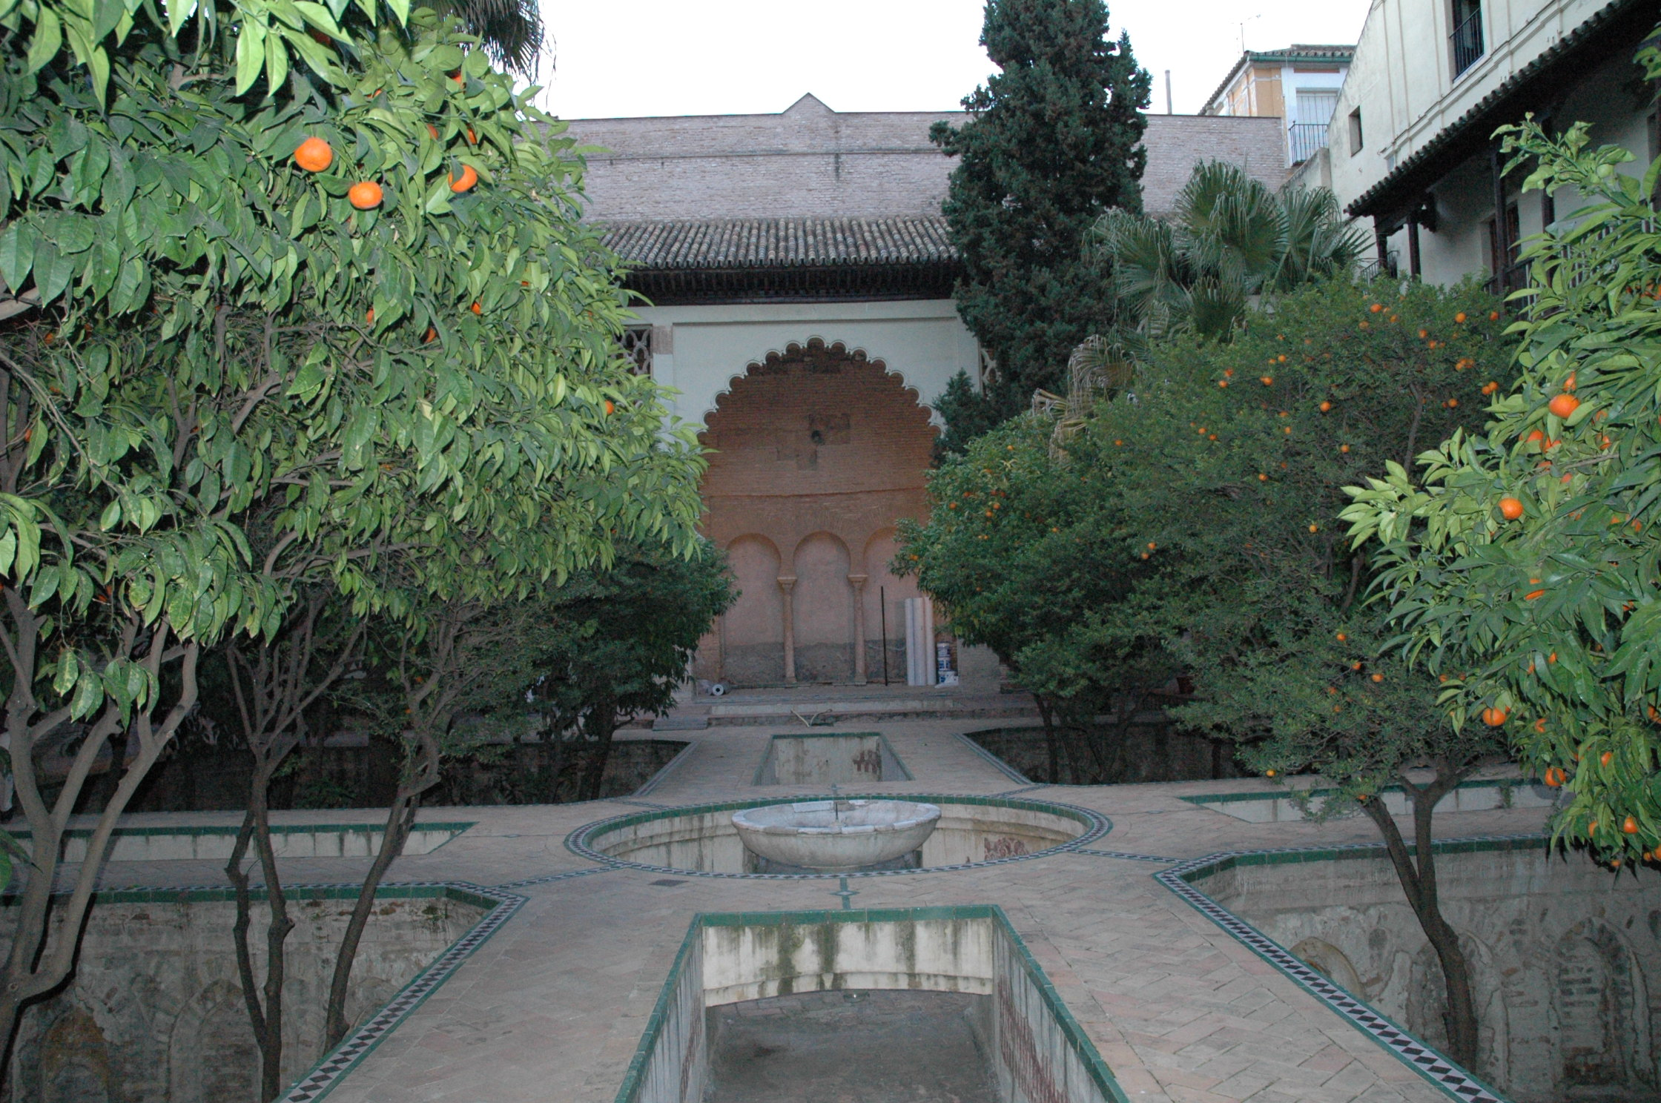
Notes:
Jardin almogarave

Slide 17
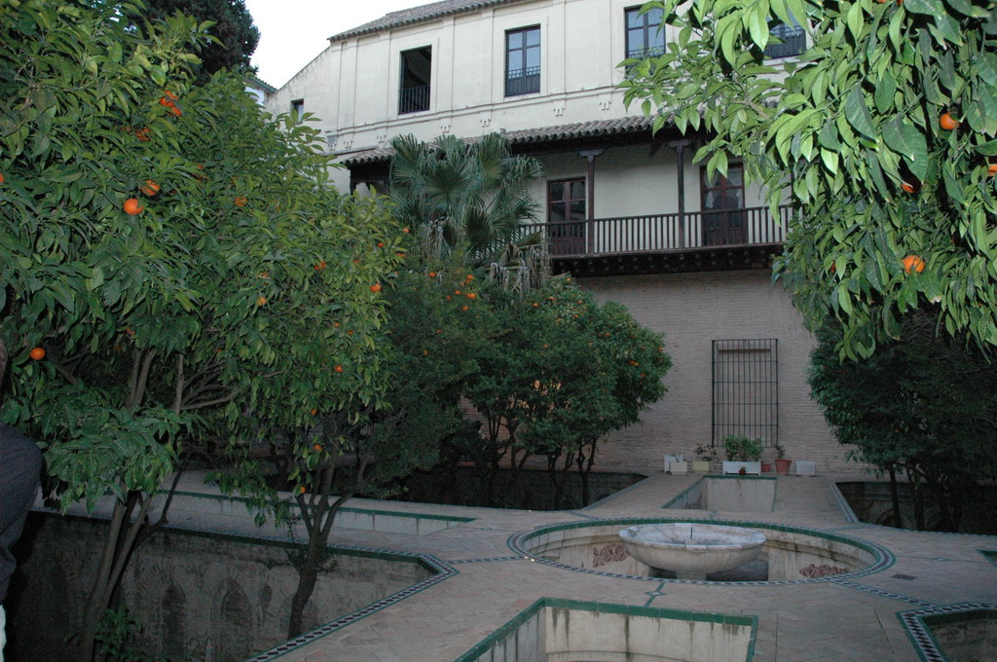
Notes:
Jardin Almogarave

Slide 18
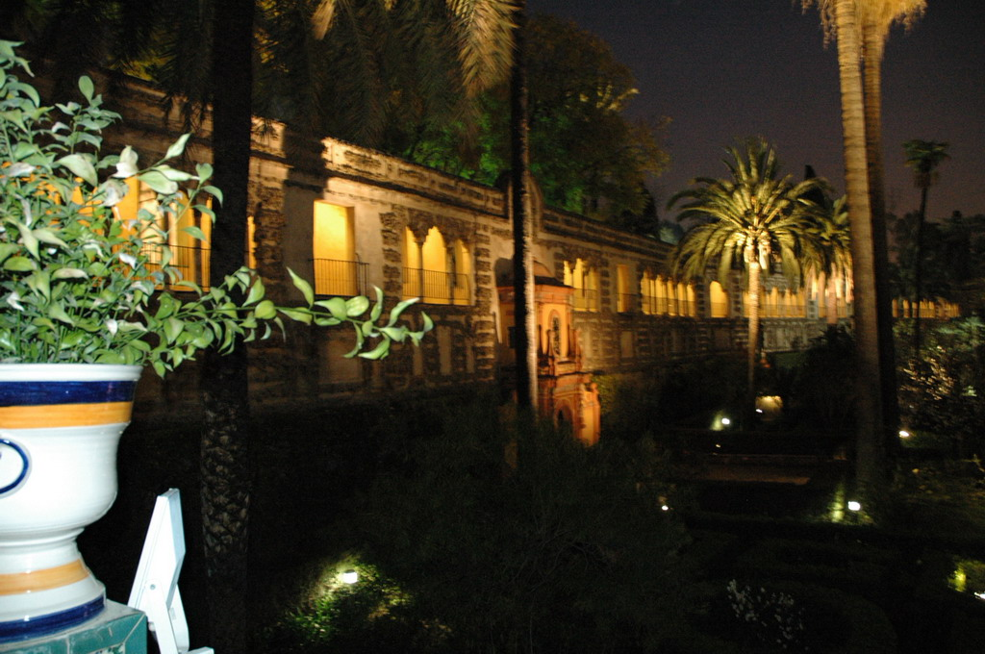
Notes:
Alcázar de Noche

Slide 19
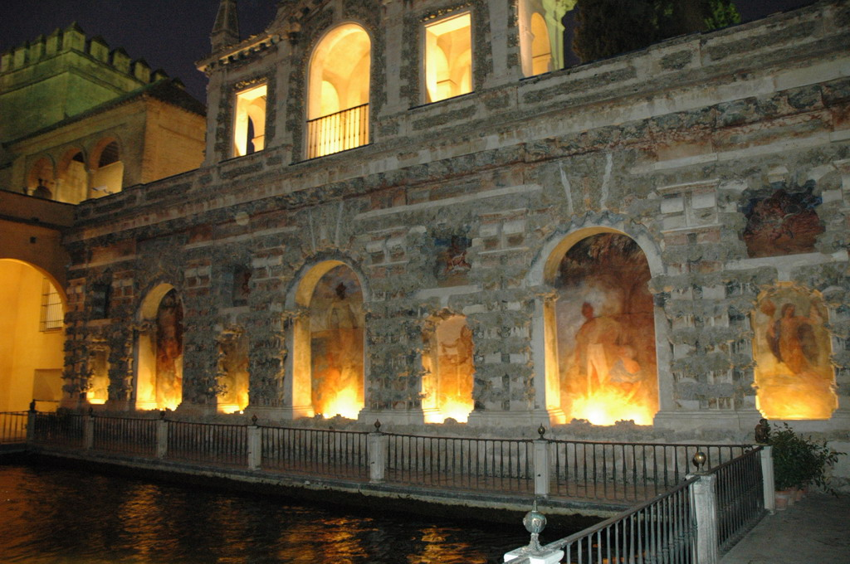
Notes:
Alcázar de Noche.-.Galeria del Grutesco

Slide 20
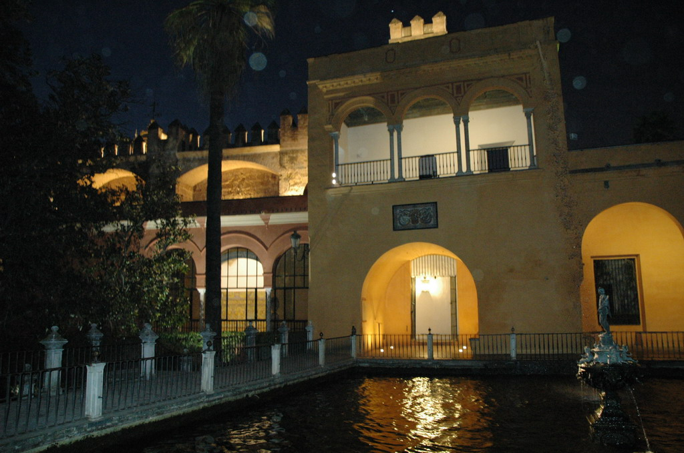
Notes:
Alcázar de Noche.-Fuente de Mercurio

Slide 21
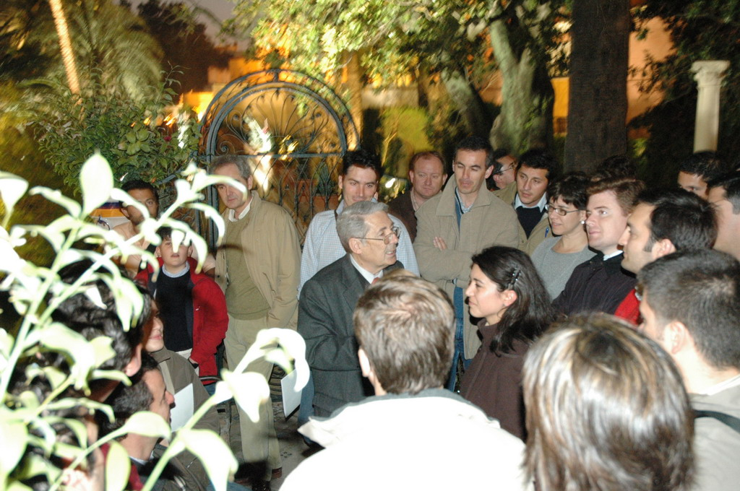
Notes:
Alcázar de Noche.-Visita con Rafael Manzano

Slide 22
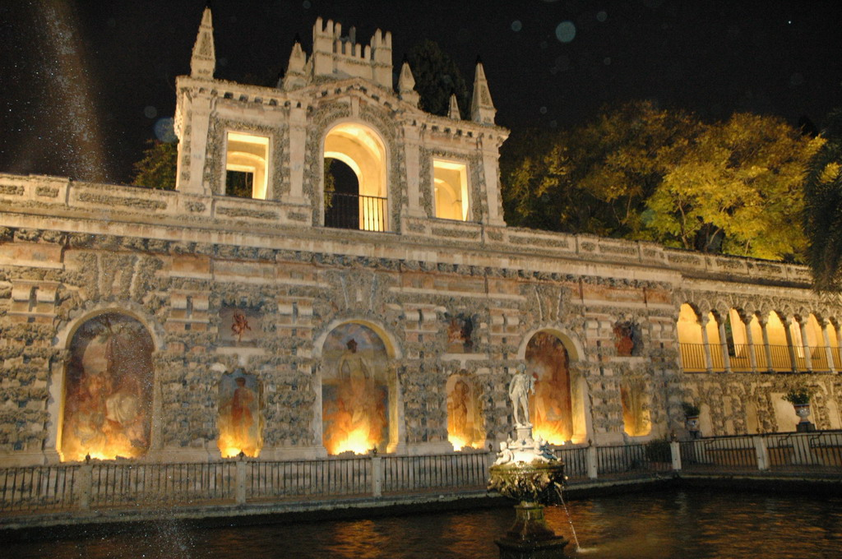
Notes:
Alcázar de Noche.-Galeria del Grutesco-Vermondo Resta.-1650

Slide 23
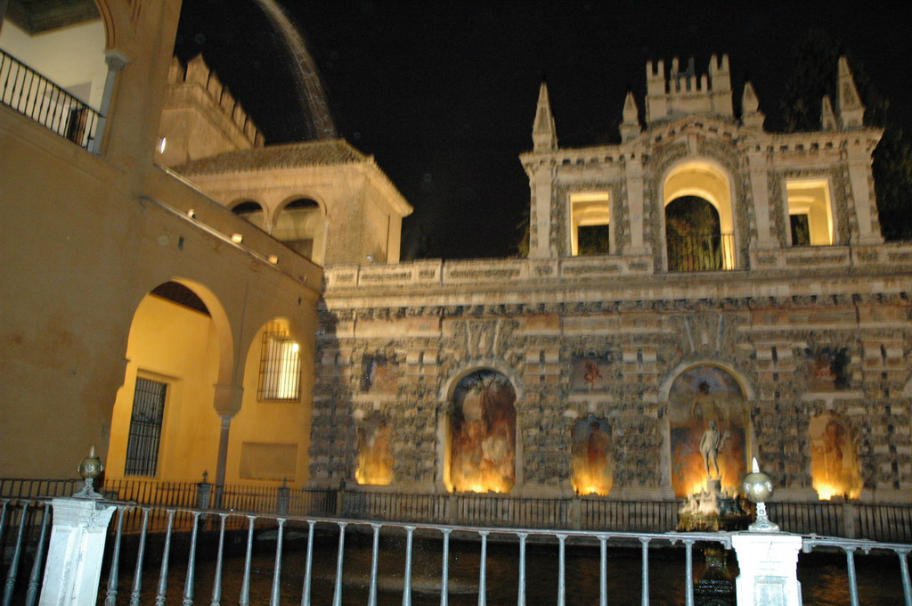
Notes:
Alcázar de Noche.-Galeria del Grutesco

Slide 24
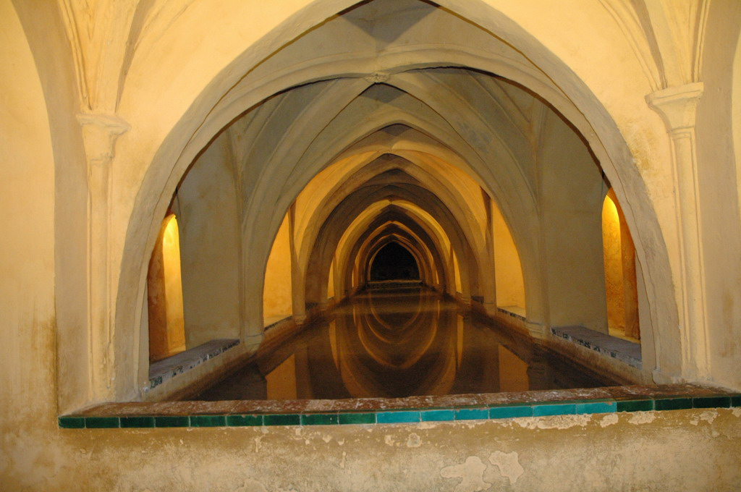
Notes:
Alcázar de Noche.-Baños de Maria de Padilla

Slide 25
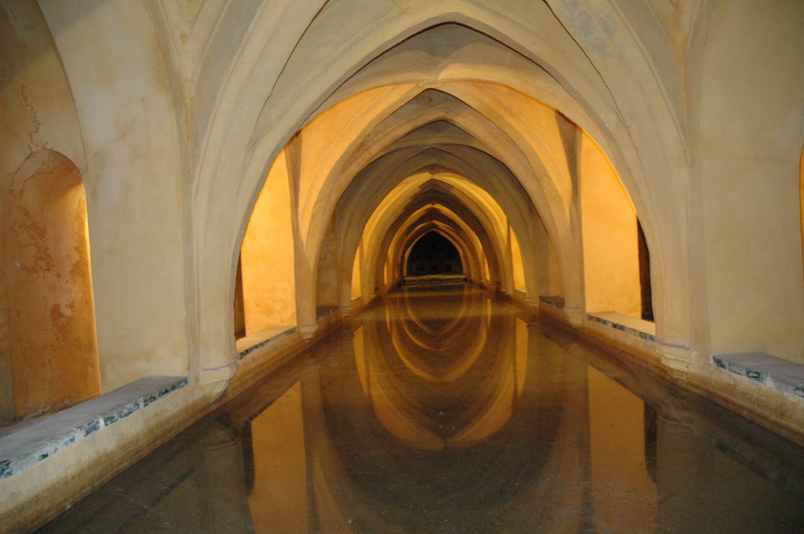
Notes:
Alcázar de Noche.-Baños de Maria de Padilla

Slide 26
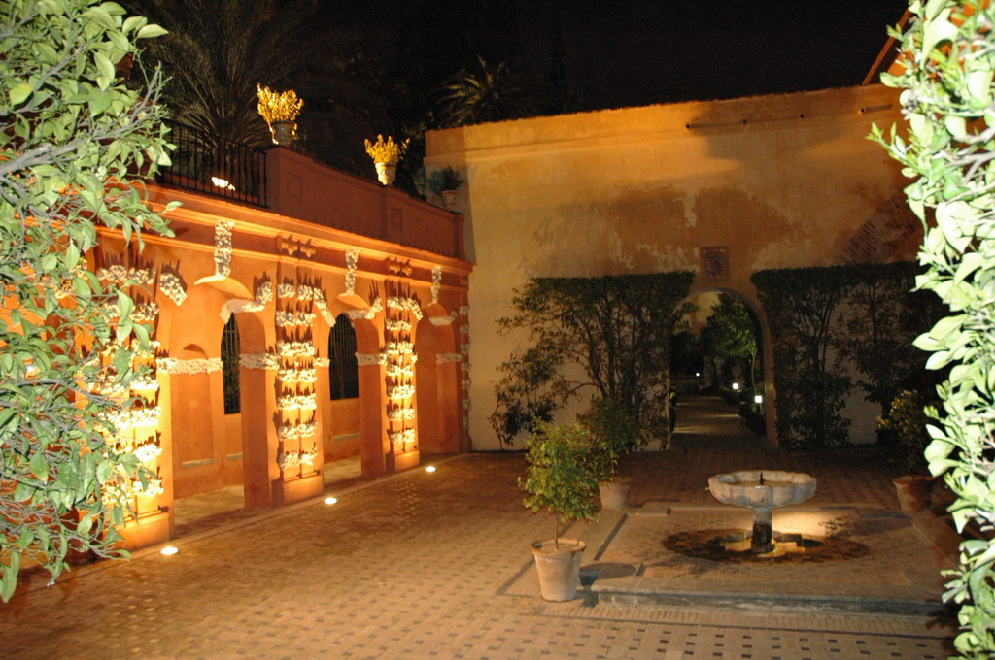
Notes:
Alcázar de Noche.-Jsrdines de Troya

Slide 27
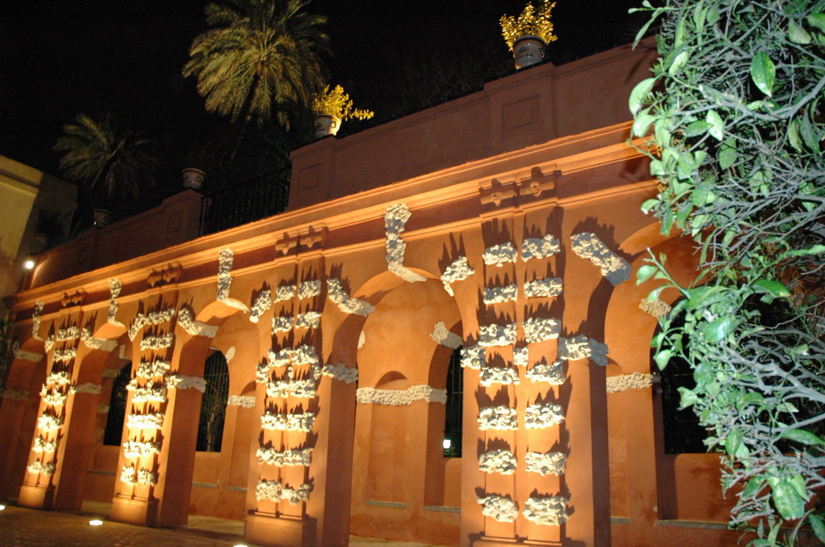
Notes:
Alcázar de Noche.-Jardines de Troya.-Vermondo Resta

Slide 28
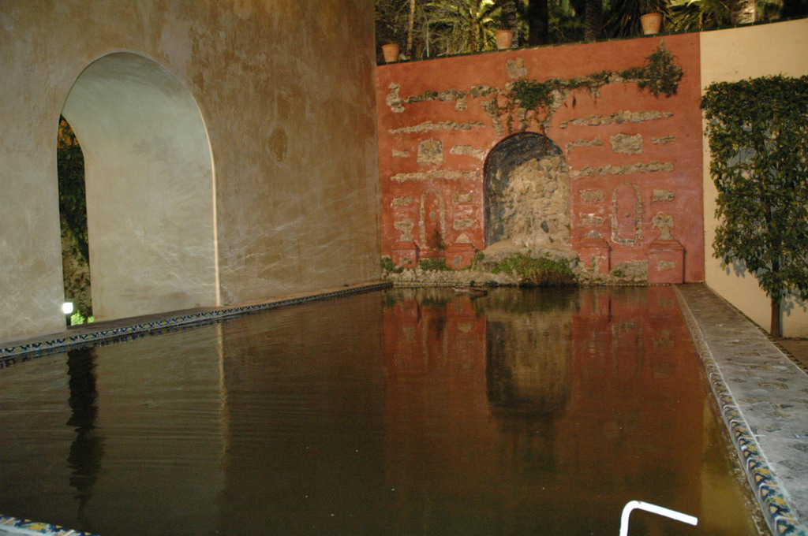
Notes:
Alcázar de noche.-Jardin de Las Flores

Slide 29
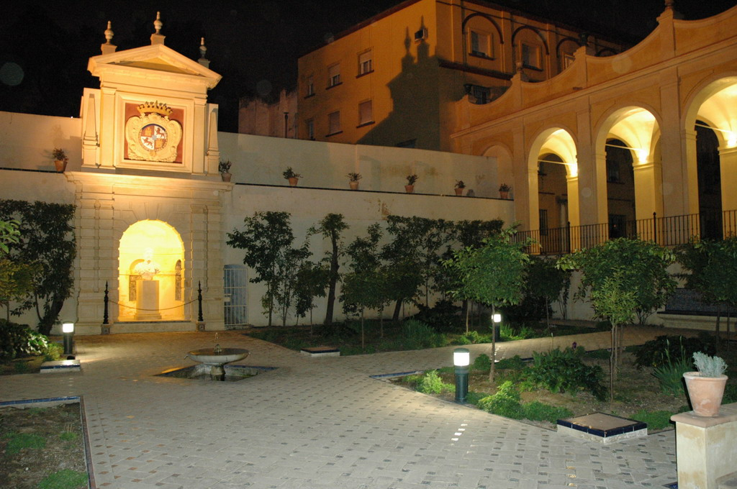
Notes:
Alcázar de noche.-Jardin del Principe

Slide 30
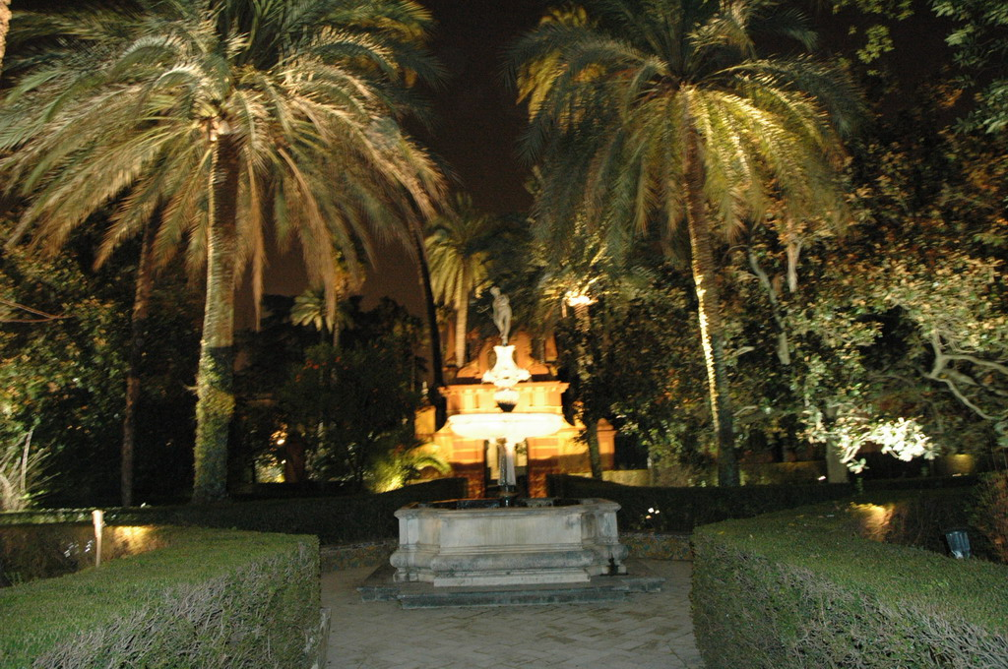
Notes:
Alcázar de noche.-Fuente de Neptuno

Slide 31
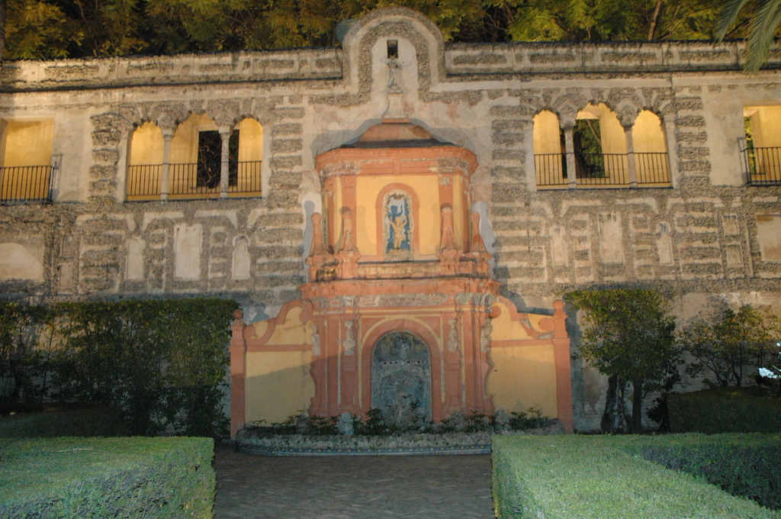
Notes:
Alcázar de noche.-Fuente de la Fama.-Organo Hidraulico

Slide 32
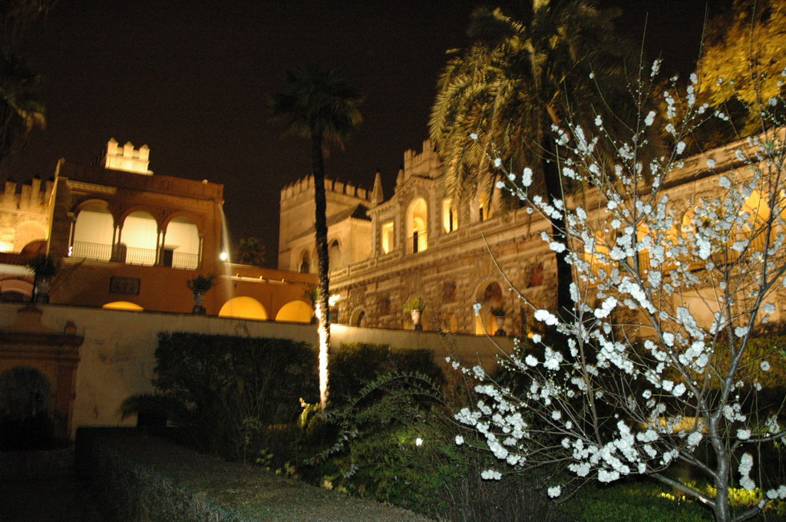
Notes:
Alcázar de noche

Slide 33
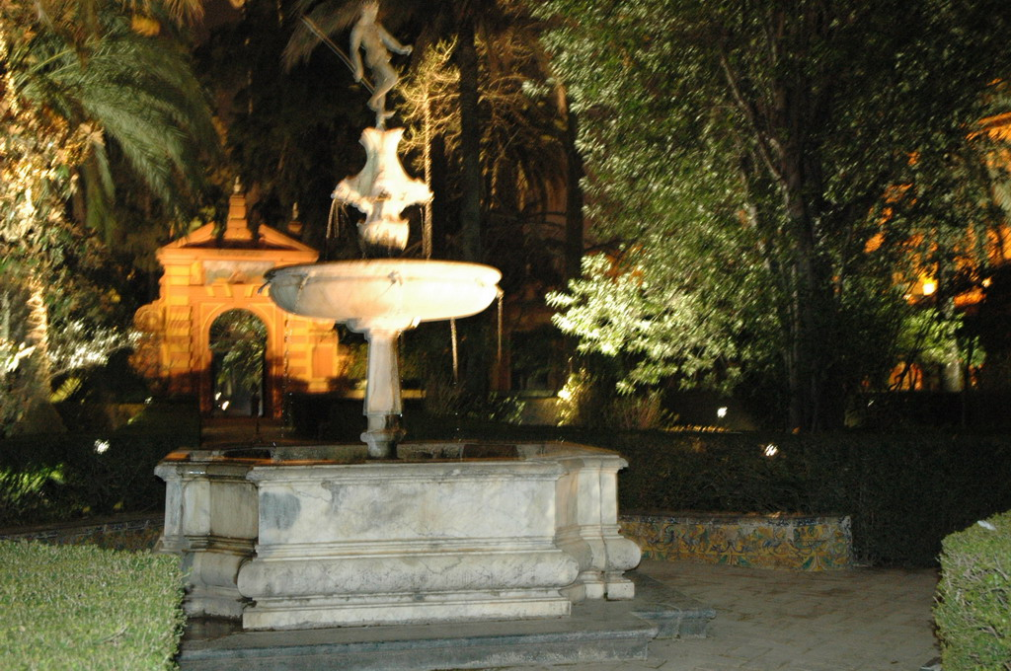
Notes:
Alcázar de noche

Slide 34
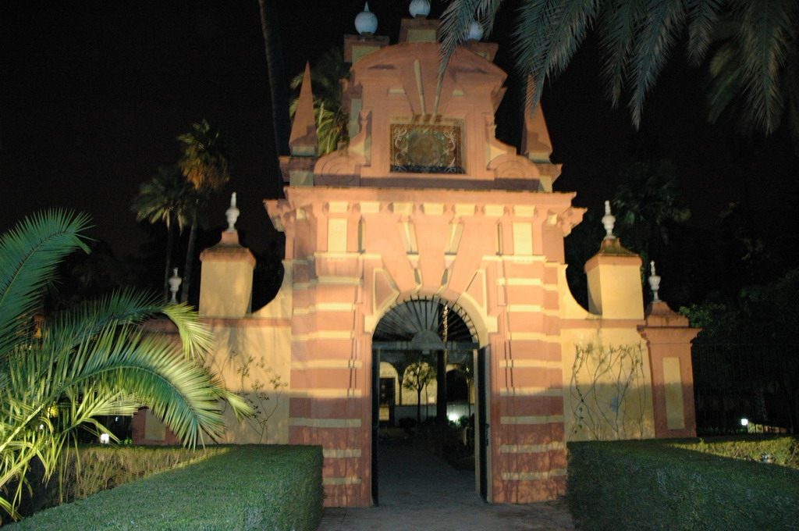
Notes:
Alcázar de noche

Slide 35
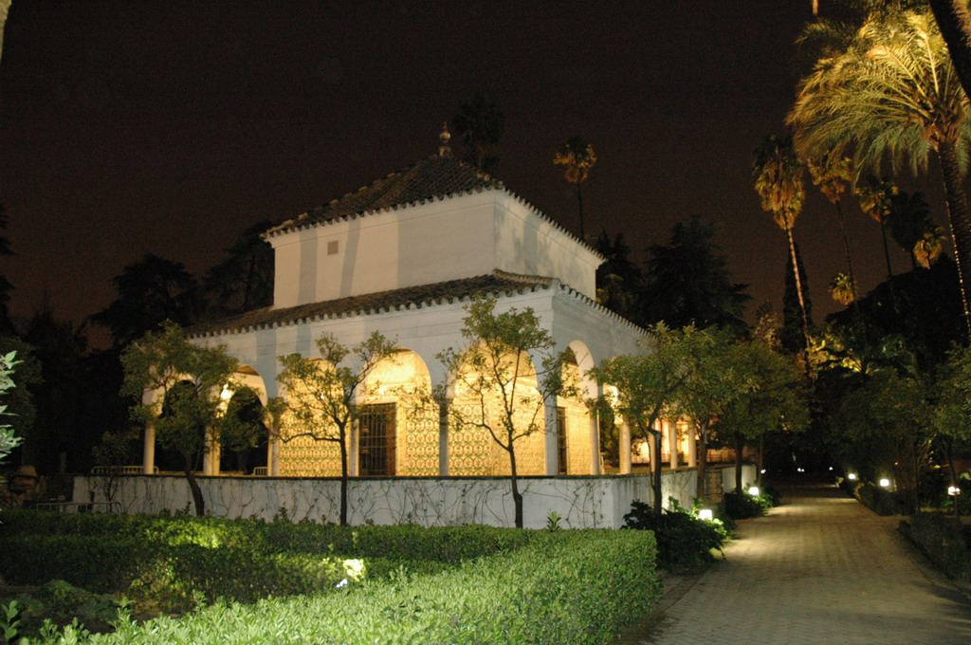
Notes:
Alcázar de noche.-Pabellon de Carlos V

Slide 36
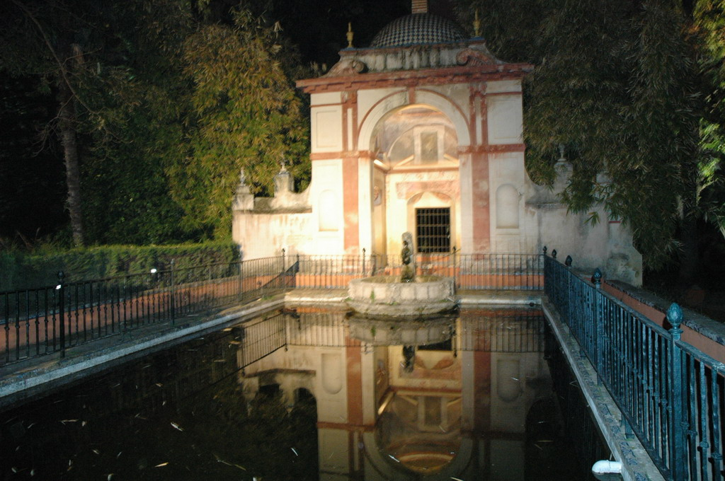
Notes:
Alcázar de noche.-Fuente del Leon

Slide 37
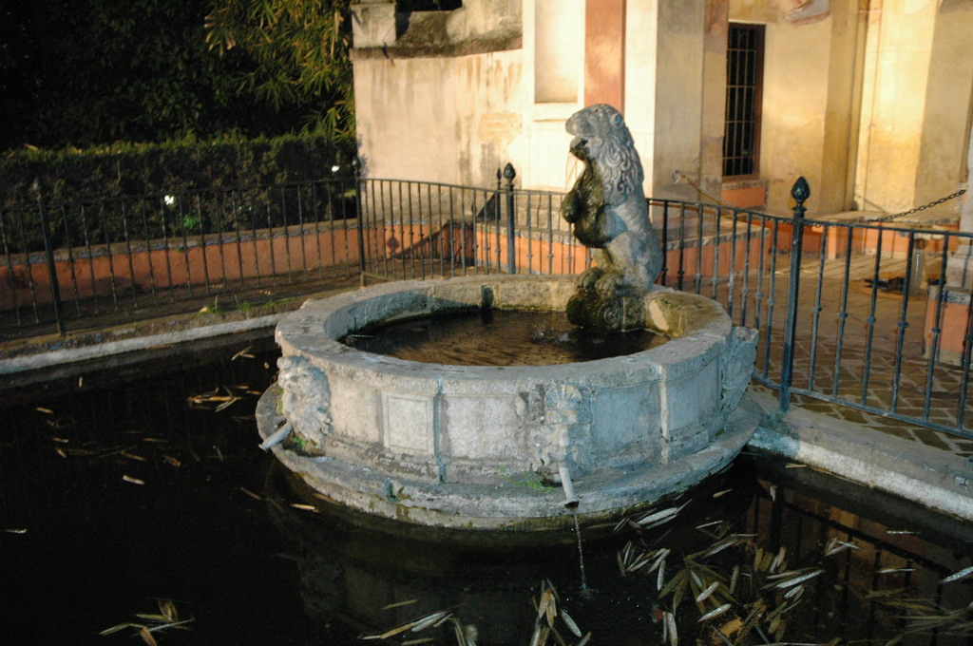
Notes:
Alcázar de noche.-Fuente del Leon

Slide 38
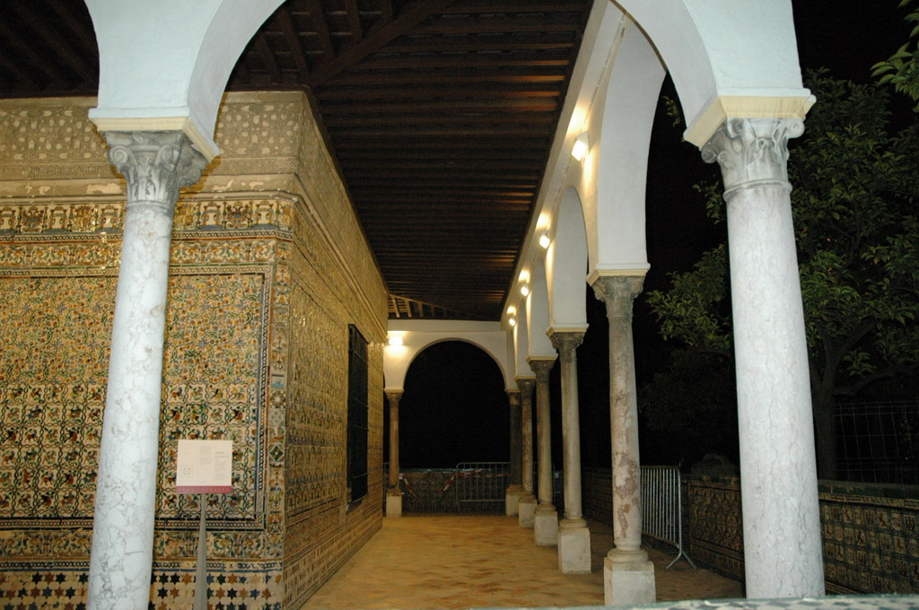
Notes:
Alcázar de noche.-Pabellon de Carlos V

Slide 39
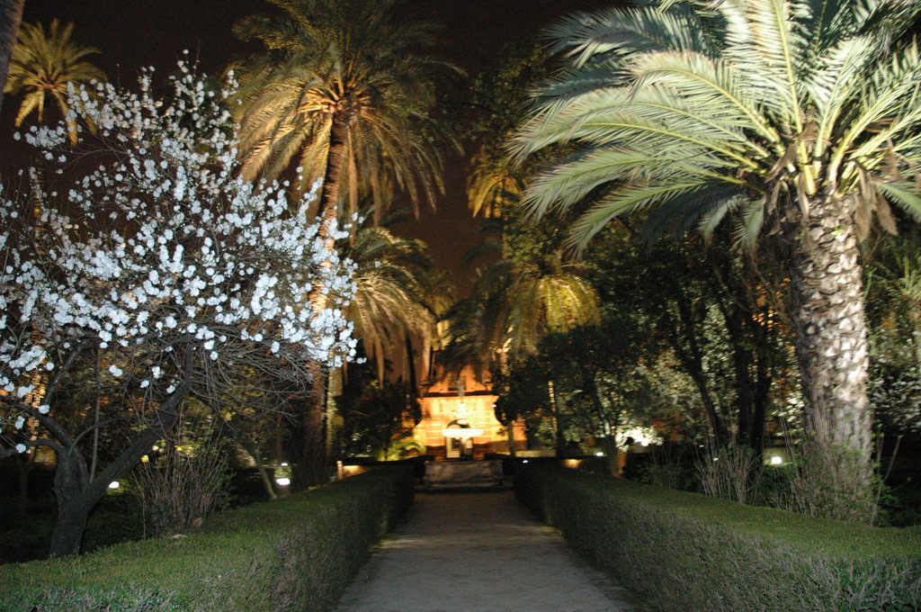
Notes:
Alcázar de noche.-Jardin de las Damas

Slide 40
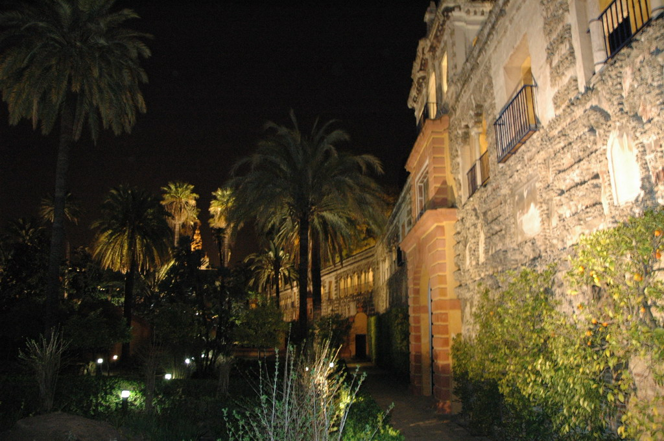
Notes:
Alcázar de noche.-Galeria de los Grutescos

Slide 41
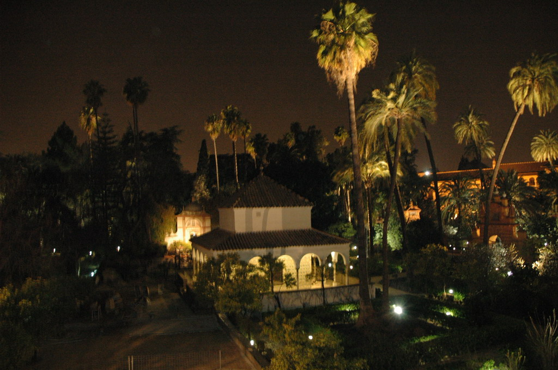
Notes:
Alcázar de noche.-Pabellon Carlos V

Slide 42
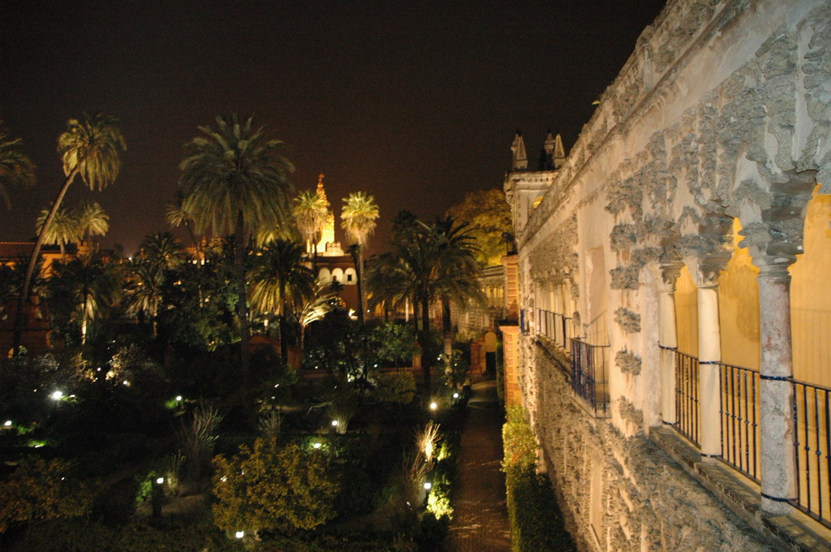
Notes:
Alcázar de noche.-Galeria de Grutescos y Giralda

Slide 43
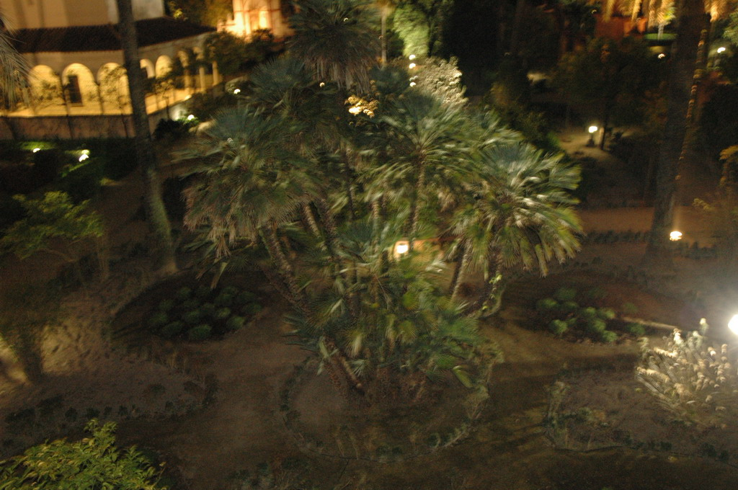
Notes:
Alcázar de noche.-Chamaerops humilis

Slide 44
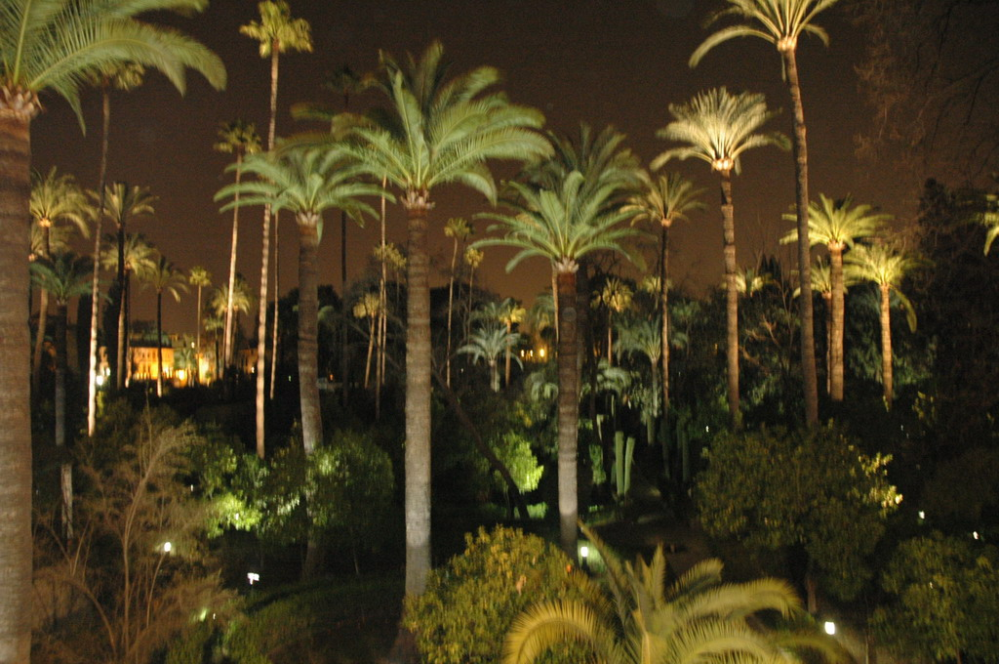
Notes:
Alcázar de noche

Slide 45
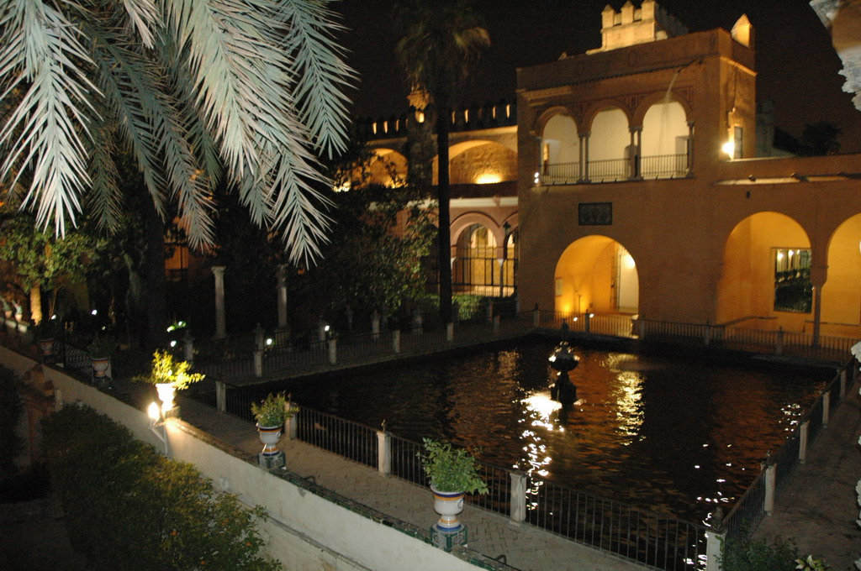
Notes:
Alcázar de Noche

Slide 46
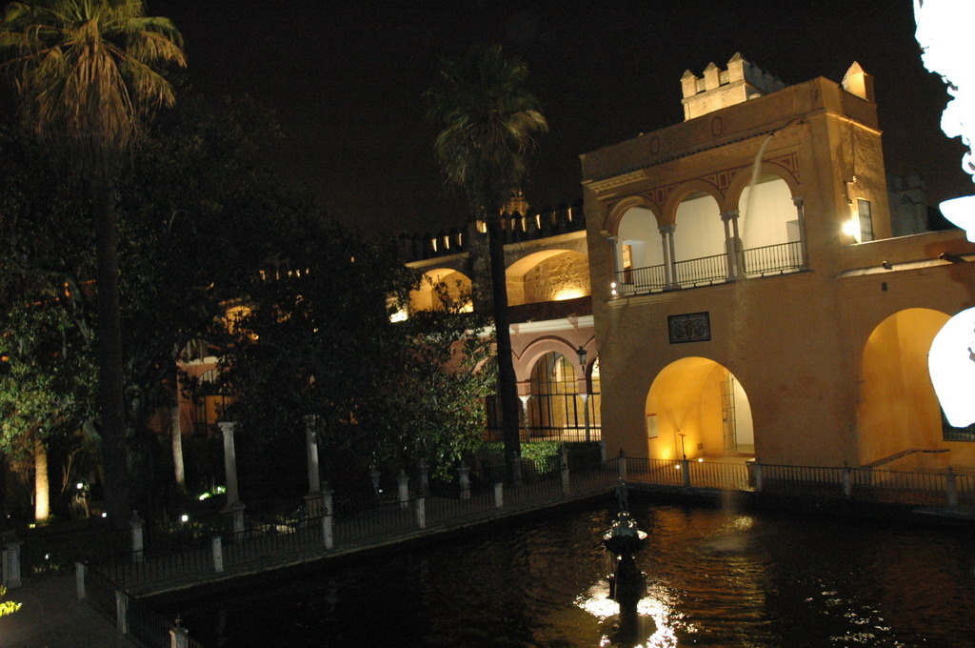
Notes:
Alcázar de noche

Slide 47
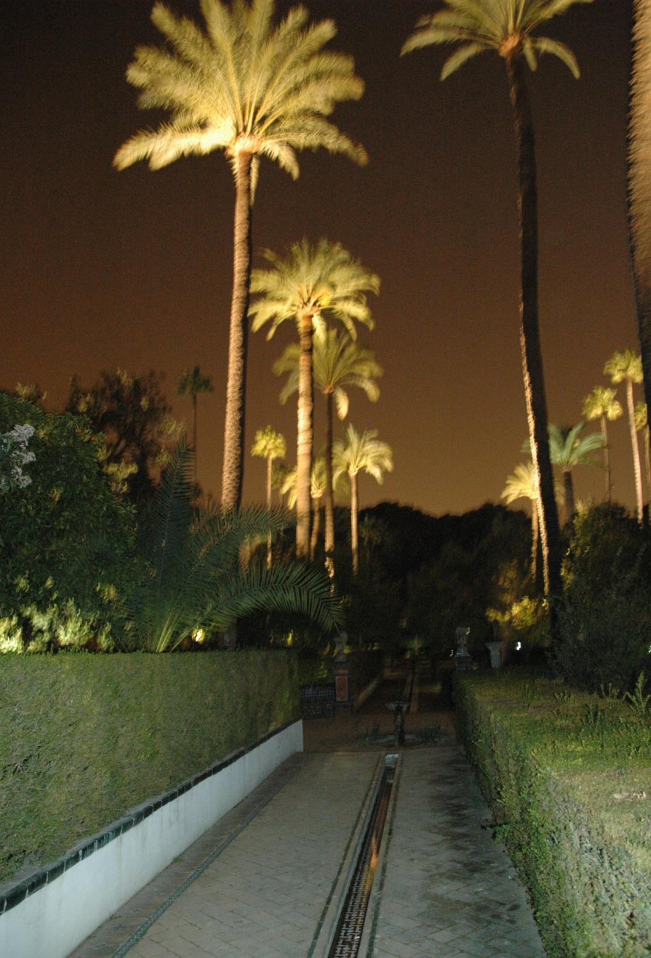
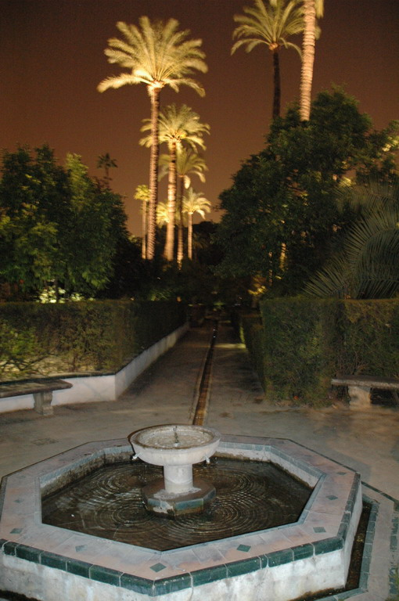
Notes:
Alcázar de noche.-Jardines del Marques de Verga Inclan

Slide 48
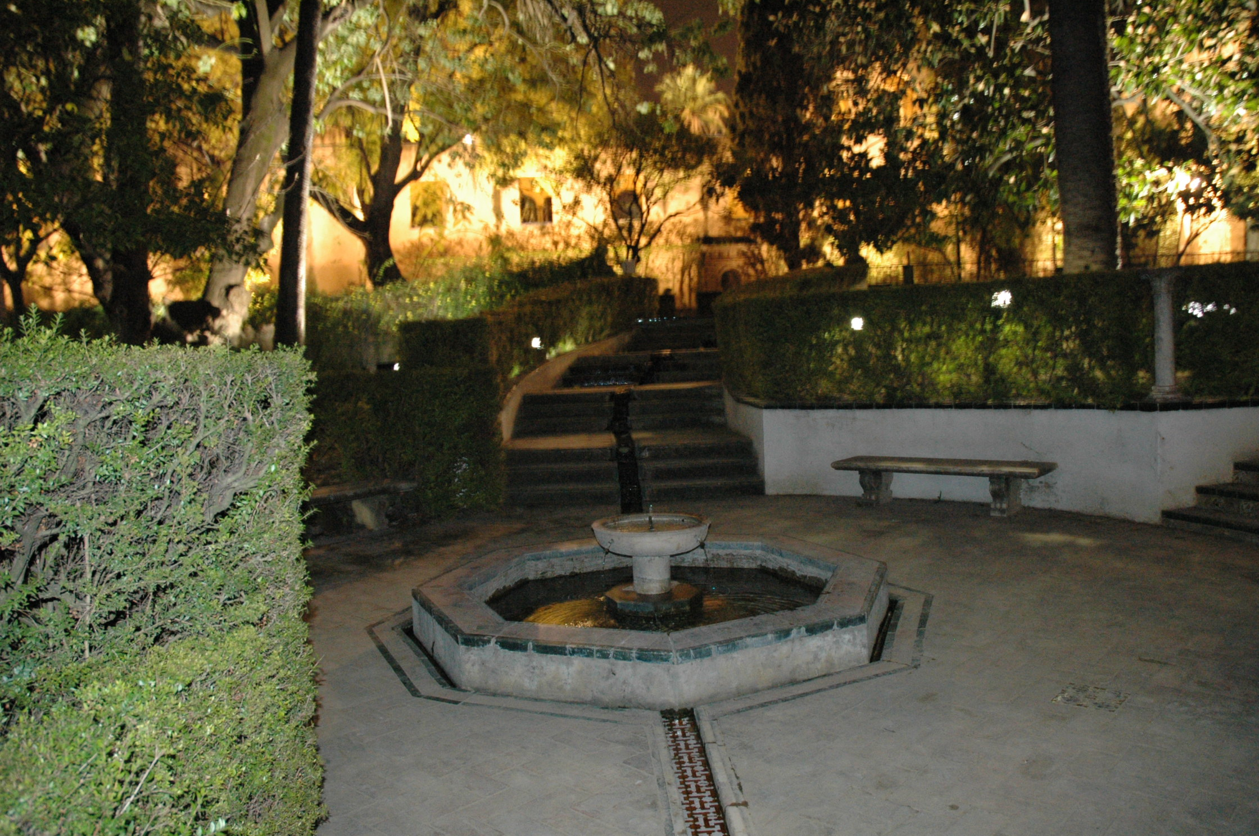
Notes:
Alcázar de noche.-Jardines del Marques de Vega Inclan

Slide 49
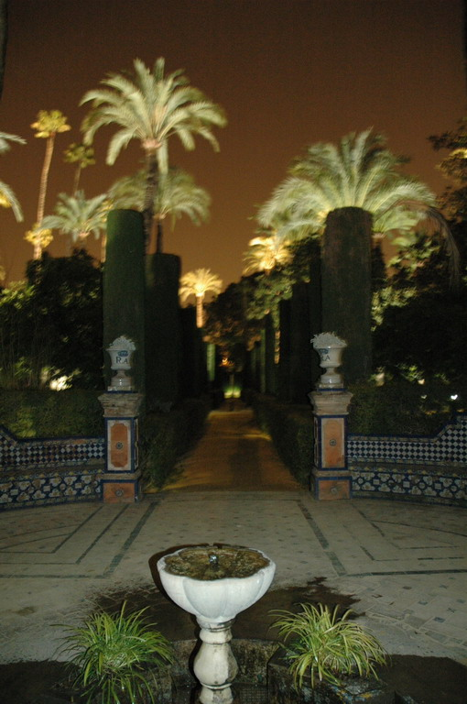
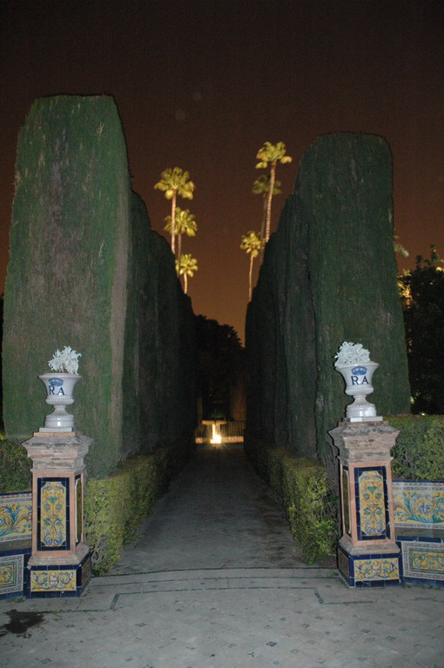
Notes:
Alcázar de Noche.-Jardin del Marques de Vega Inclan

Slide 50
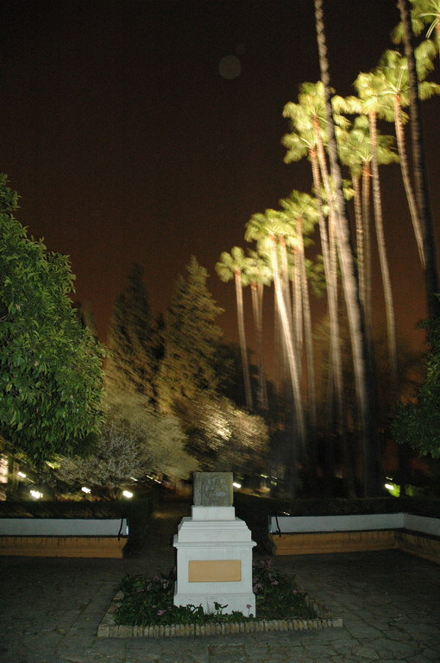
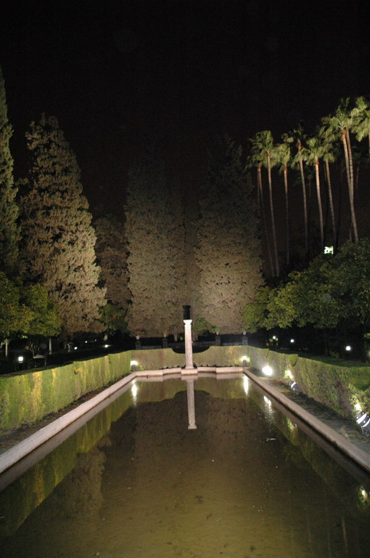
Notes:
Alcázar de noche.-Jardin del Marques de Vega Inclan

Slide 51
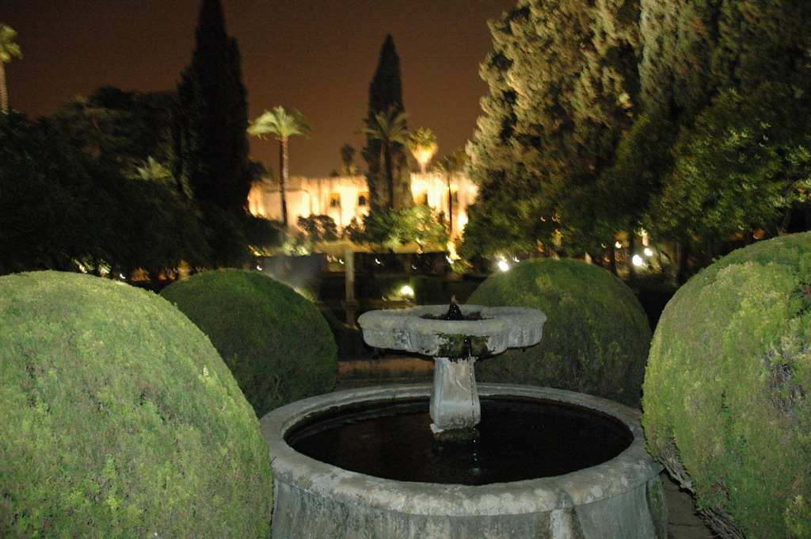
Notes:
Alcázar de noche.-Fuente del Jardin de los Poetas

Slide 52
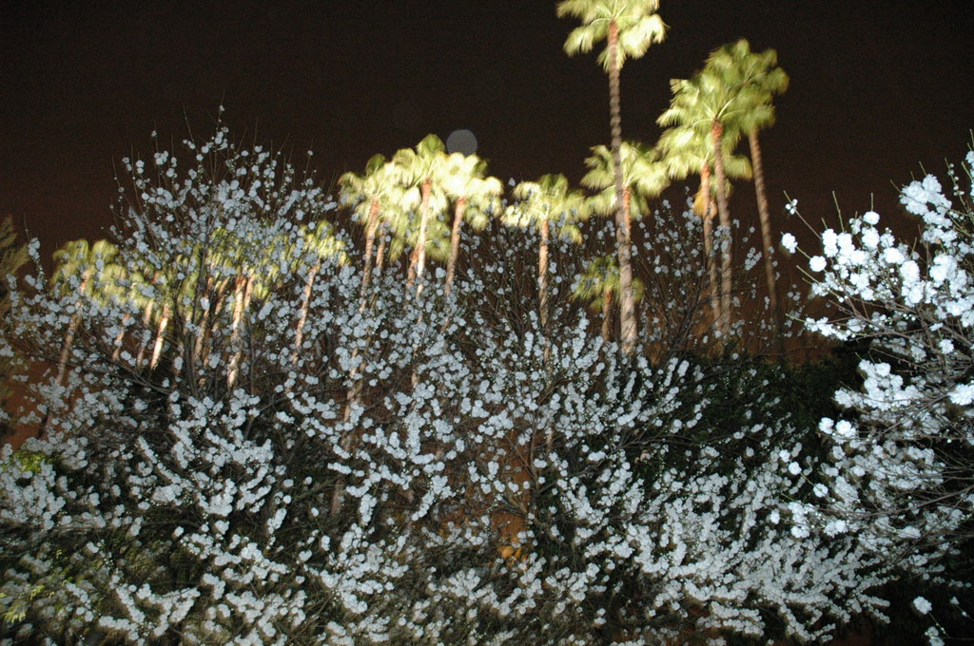
Notes:
Alcázar de noche.-Melocotoneros en flor en el jardin nuevo

Slide 53
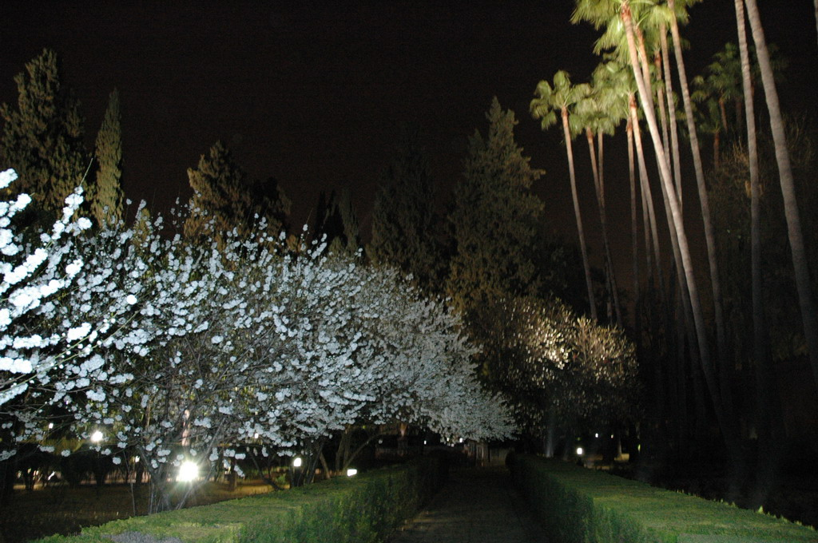
Notes:
Alcázar de noche

Slide 54
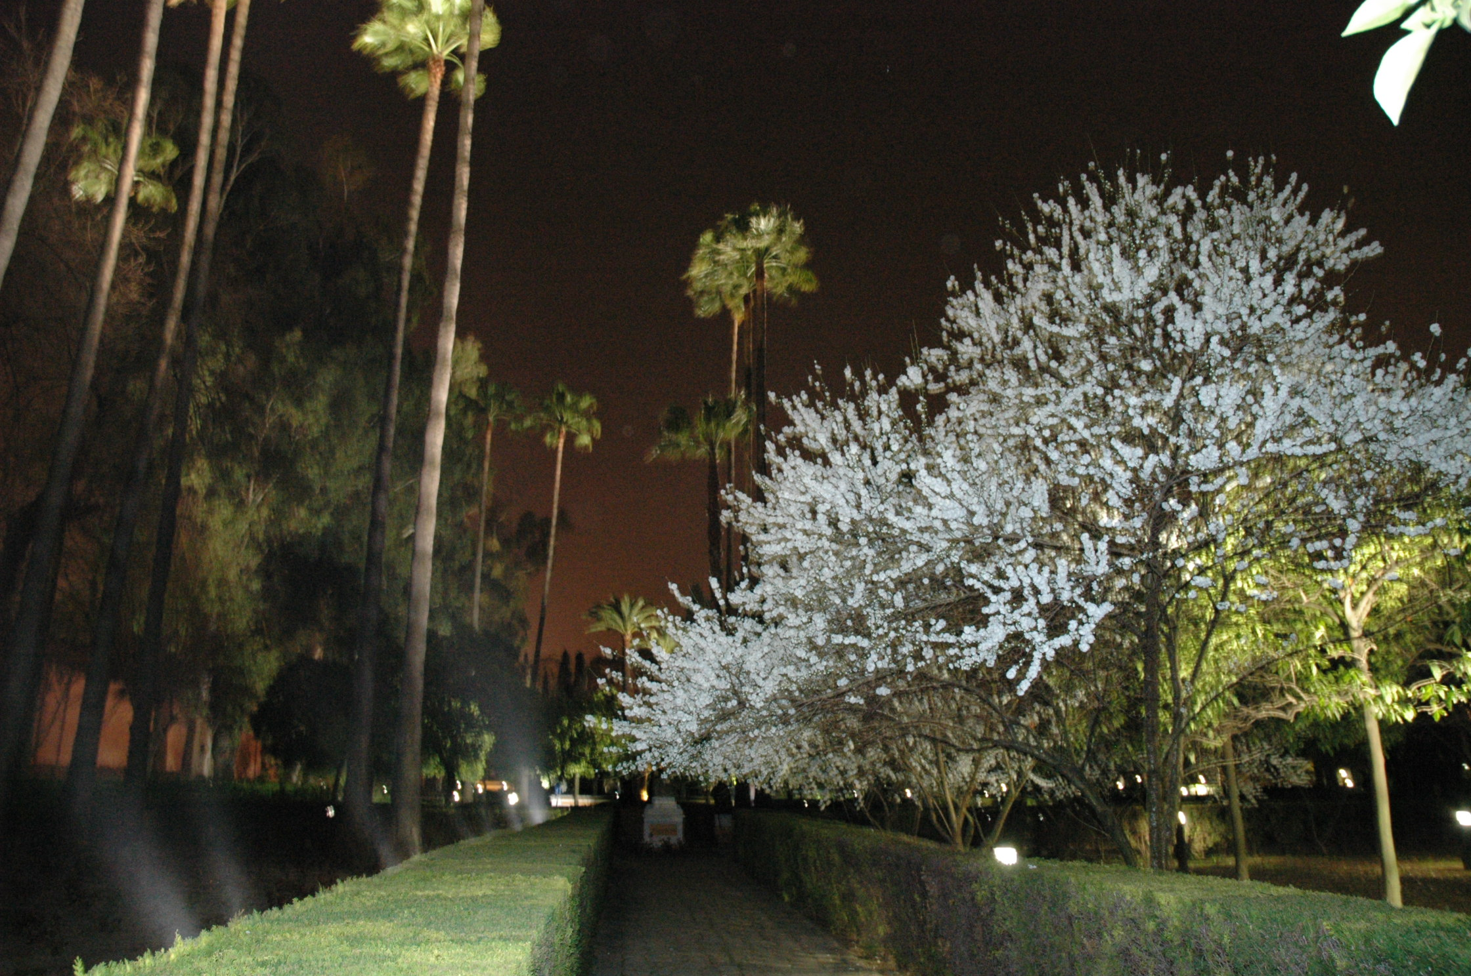
Notes:
Alcázar de noche

Slide 55
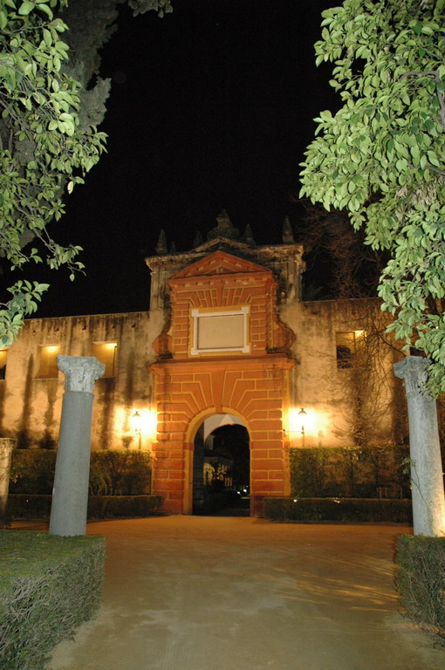
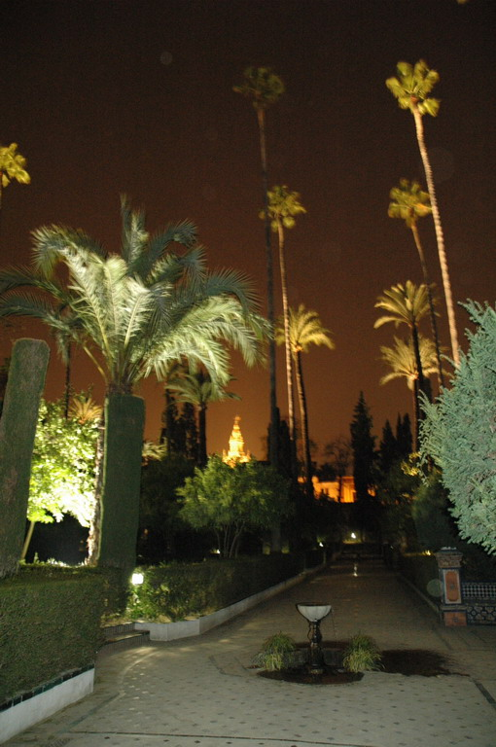
Notes:
Alcázar de noche.-Puerta del Privilegio.-y Vega Inclan

Slide 56
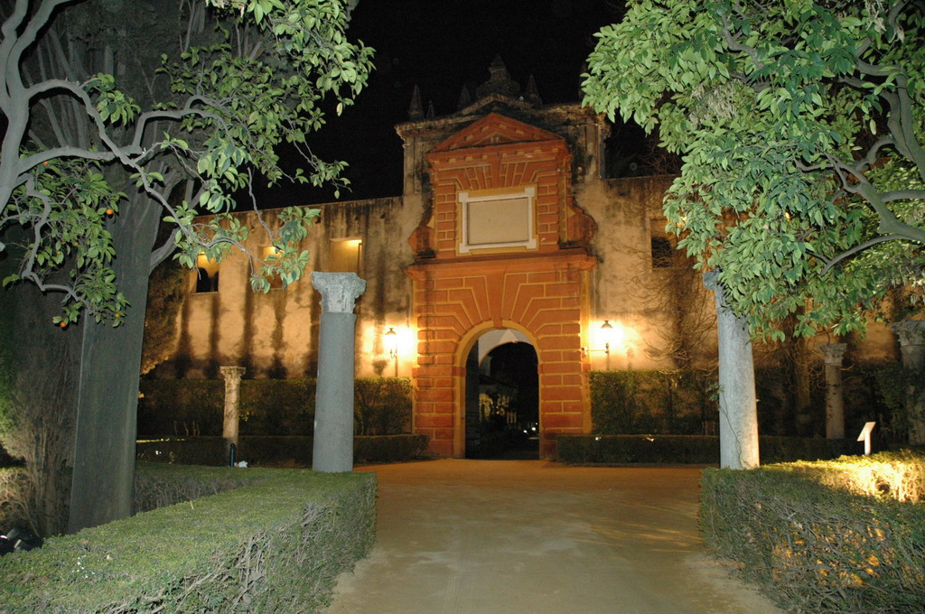
Notes:
Alcázar de noche.-Puerta del Privilegio

Slide 57
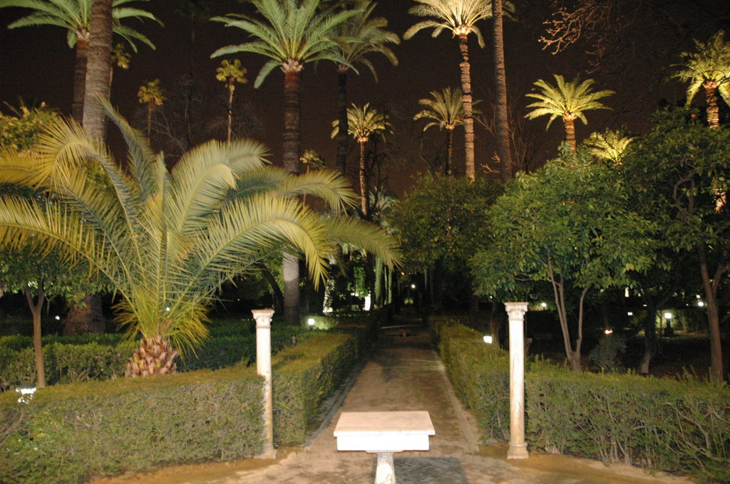
Notes:
Alcázar de noche.-Jardines del Marques de Vega Inclan

Slide 58
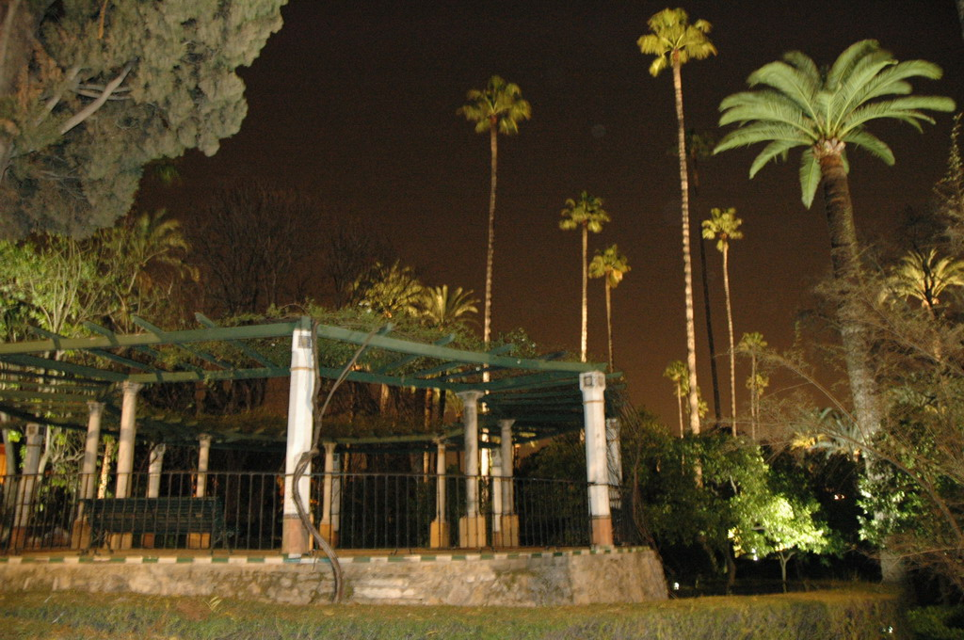
Notes:
Alcázar de noche.-Noria

Slide 59
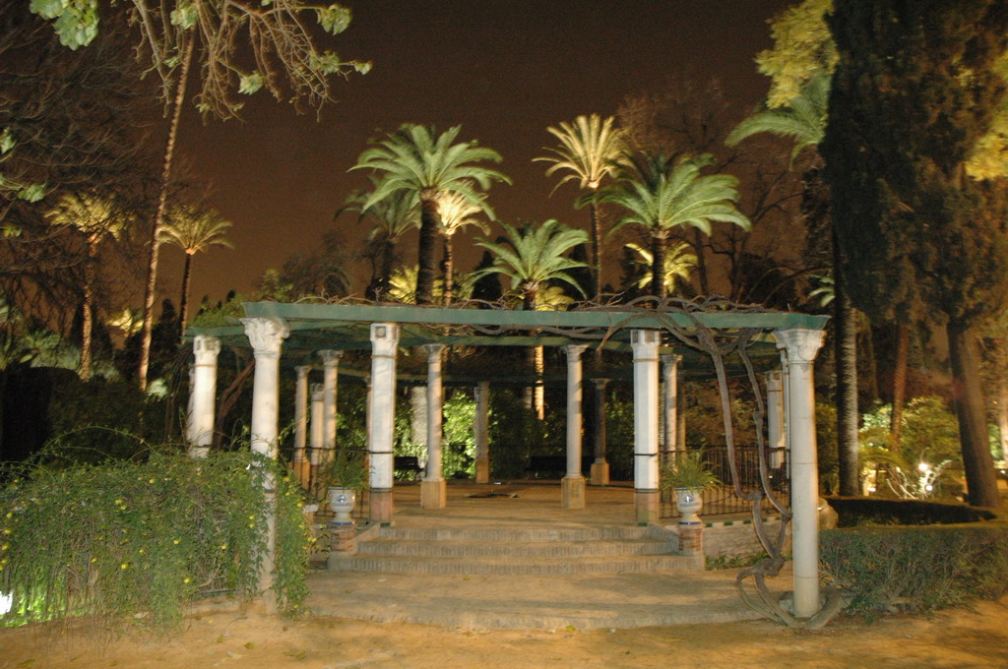
Notes:
Alcázar de noche.-Noria

Slide 60
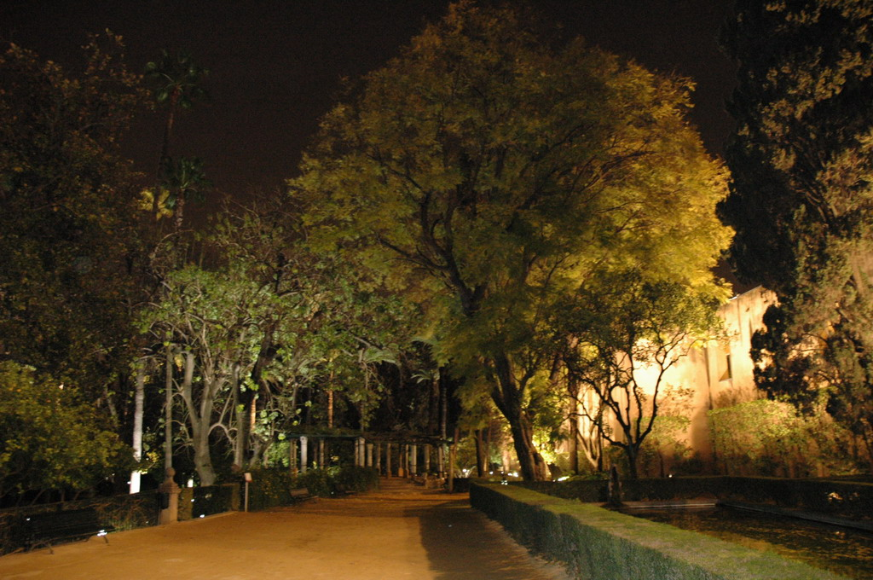
Notes:
Alcázar de noche.-Estanque

Slide 61
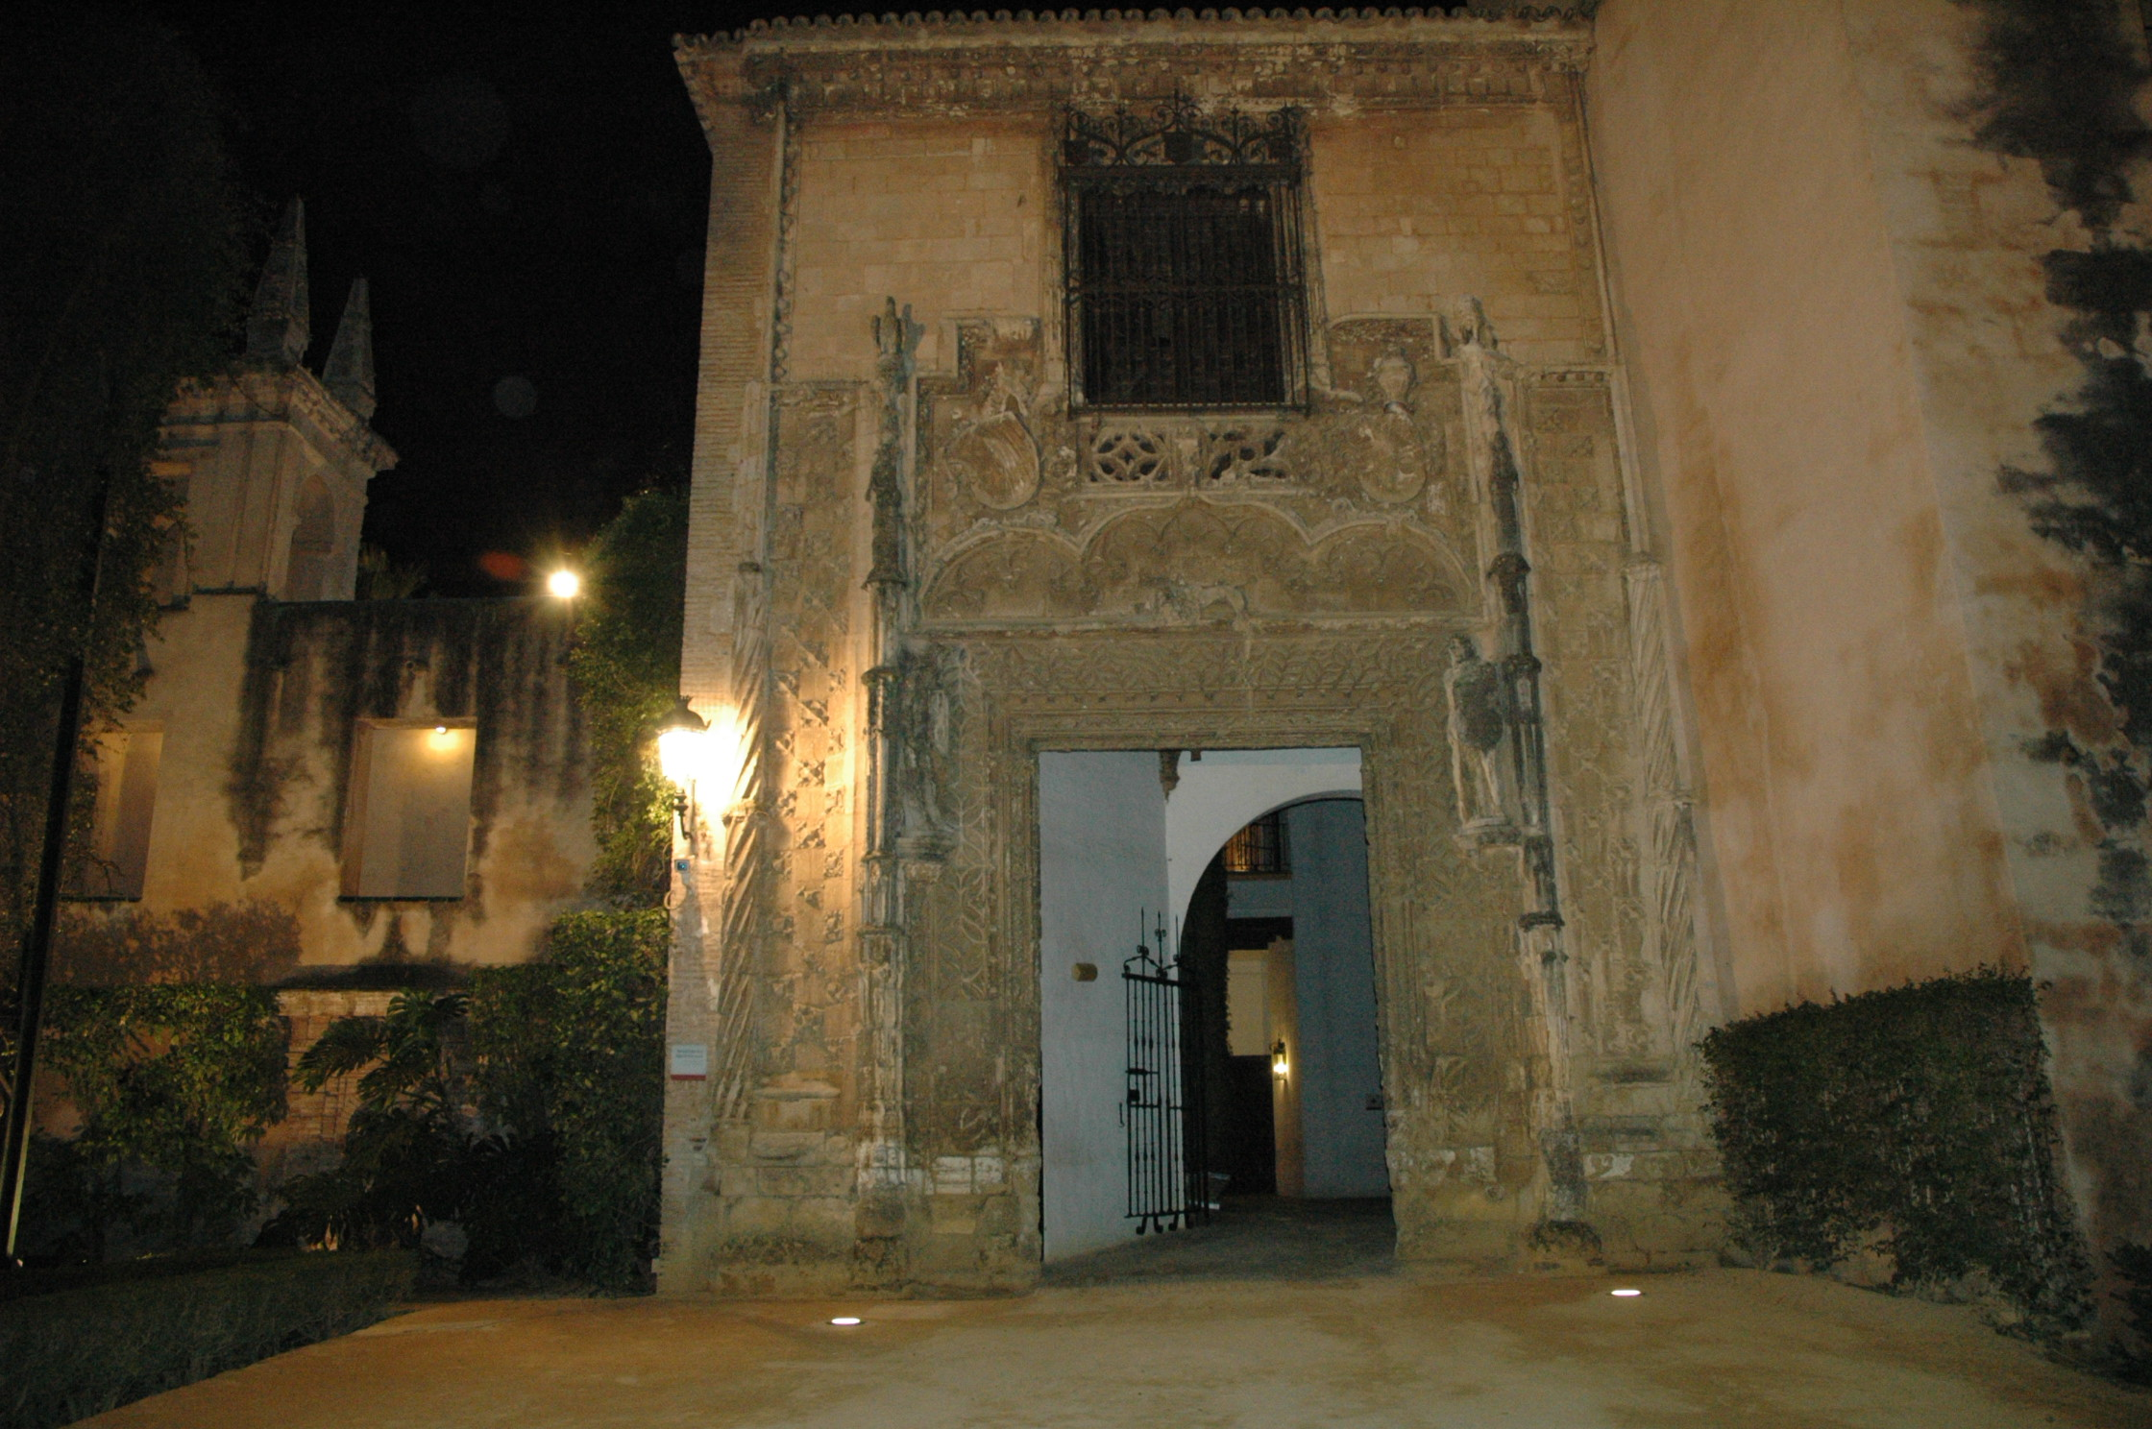
Notes:
Alcázar de noche

Slide 62

Notes:
Alcázar de noche

Slide 63

Notes:
Alcázar de noche

Slide 64

Notes:
Alcázar de noche.-Jardin del Chorron

Slide 65

Notes:
Alcázar de noche.-Jardin der la Alcubilla o Patio del Tenis.-Fuente de Sanchez Dalp

Slide 66

Notes:
Alcázar de noche.-Patio de Maria de Padilla

Slide 67

Notes:
Alcázar de noche.-Patio de las Doncellas

Slide 68


Notes:
Alcázar de noche

Slide 69

Notes:
La Giralda de noche

Slide 70

Notes:
Plaza del Triunfo

Slide 71

Notes:
Muralla almogavar

Slide 72

Notes:
Fuente de Mercurio.-Diego Pesquera y Bartolome Morel

Slide 73

Notes:
Acceso.-Jardin del Leon..-Chorisia speciosa

Slide 74

Notes:
Jardin del Principe o de las Flores

Slide 75


Notes:
Jardin de la Danza ..-Fuente

Slide 76

Notes:
Banco de ceramica.-Jardin de la Danza

Slide 77

Notes:
Meratia praecox

Slide 78

Notes:
Jardin del Gallo

Slide 79

Notes:
Jardines nuevos

Slide 80

Notes:
Jardin de los Poetas

Slide 81

Notes:
Jardines del Marques de Vega Inclan

Slide 82

Notes:
Jardin de las Damas

Slide 83

Notes:
Chamaerops humilis

Slide 84

Notes:
Jardin de los Poetas

Slide 85

Notes:
Wsahingtonia robusta

Slide 86

Notes:
Galeria de los Grutescos

Slide 87

Notes:
Pabellon Carlos V

Slide 88

Notes:
Oficinas

Slide 89

Notes:
Dracaena drago

Slide 90

Notes:
Estanue del chorron

Slide 91
Notes:
Estanque del chorron

Slide 92

Notes:
Fuente de Mercurio

Slide 93
Notes:
Fuente Jardin de la Danza

Slide 94
Notes:
Fuente Jardin de la Danza

Slide 95
Notes:
Entrada Jardin de las Damas

Slide 96
Notes:
Jardin de la Danza

Slide 97
Notes:
AlJardin de Troya desde el Jardin de la Galera

Slide 98
Notes:
Jardin de Troya

Slide 99
Notes:
Jardin de la Galera

Slide 100
Notes:
Jardin de Troya

Slide 101

Notes:
Jardin de la Galera

Slide 102

Notes:
Jardin de la Galera

Slide 103
Notes:
Jardin del Principe.-Livistonas

Slide 104
Notes:
Jardin del Principe

Slide 105
Notes:
Jardin del Principe

Slide 106

Notes:
Jardin de las Flores

Slide 107

Notes:
Jardin de las Flores

Slide 108

Notes:
Jardin de las Flores

Slide 109

Notes:
Antiguo Laberinto

Slide 110

Notes:
Jardin Ingles

Slide 111

Notes:
Pabellon del Leon

Slide 112

Notes:
Pabellon de Carlos V

Slide 113

Notes:
Pabellon de Carlos V

Slide 114

Notes:
Pabellon de Carlos V.-Laberinto

Slide 115

Notes:
Pabellos de Carlos V

Slide 116

Notes:
Pabellon de Carlos V

Slide 117

Notes:
Jardines del Gallo

Slide 118

Notes:
Jardines nuevos

Slide 119

Notes:
Jardines nuevos

Slide 120

Notes:
Jardines nuevos

Slide 121

Notes:
Jardin de los Poetas

Slide 122

Notes:
Jardin de las Poetas

Slide 123

Notes:
Jardin de los Poetas

Slide 124

Notes:
Jardin de los Poetas

Slide 125

Notes:
Jardin de los Poetas

Slide 126

Notes:
Jardin de la Danza

Slide 127

Notes:
Jardin de la Danza

Slide 128

Notes:
Jardin de la Galera

Slide 129

Notes:
Jardin de los Poetas

Slide 130

Notes:
Jardin de la Danza.-Muelembeckia complexa

Slide 131


Notes:
Fuente de la Fama y Jardin de los Poetas

Slide 132



Slide 133


Notes:
Bouganvillea sobre cipres y Naranjo antiguo

